Slide 1
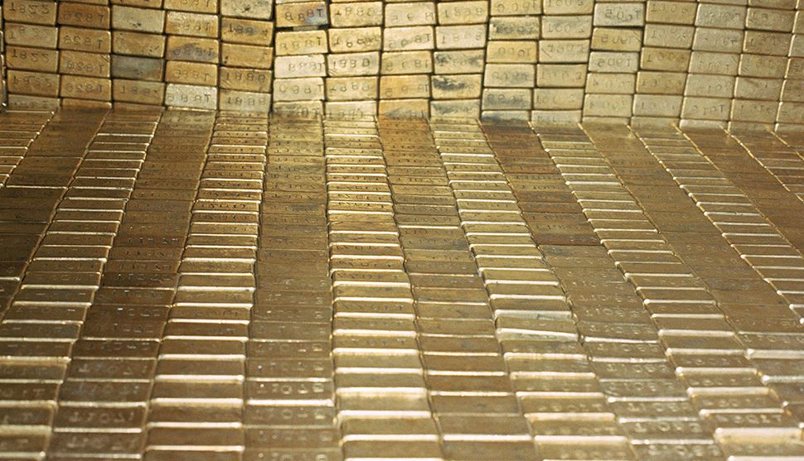



EL MISTERIO DEL ORO
DESDE SIEMPRE HASTA HOY
JOSE LUIS
Pásalas tú todas

Slide 2
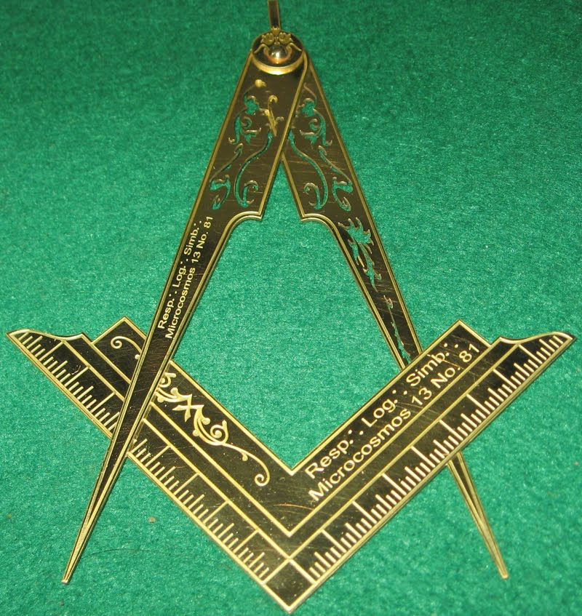
La visión actual de la humanidad no es un producto de la evolución. Así, décadas de darwinismo se enseñan en las escuelas y universidades de todo el mundo, y podrían ser considerados como pseudociencia. Se cree que el Homo sapiens fue creado por seres extraterrestres *a su imagen y semejanza* hace unos 400 000 años. Y aquí hay que destacar que los extraterrestres, los antiguos llamados *dioses* aparecieron en la Tierra mucho antes de la aparición de los tradicionales textos religiosos.

Slide 3
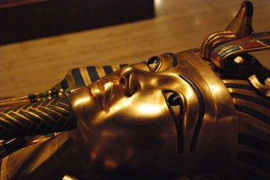
Esta pregunta es de interés para muchos investigadores. De acuerdo con las fuentes escritas, la minería de oro se abandonó desde miles de años atrás. Sólo entonces se convertirá en un metal de los reyes, y a partir de allí, también de los plebeyos. Antes de eso, el oro fue prohibida en su extracción y participó sólo en el santuario de homenaje a los dioses. Esto se ve claramente en las antiguas tumbas de personas importantes en las cuales, necesariamente, de una forma u otra, hay oro. Por qué se detuvo la producción es una cuestión aún más complicada de descubrir. Puede haber sido que durante miles de años haya sido suficiente, o bien las batallas entre los distintos grupos de dioses lograron que el ser humano entrara en guerras y ya no pudiera ser utilizado como esclavo.

Slide 4


Slide 5
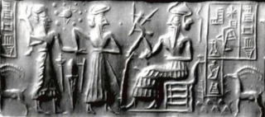
¿Quiénes son nuestros creadores?
*Pueden ser dioses civilizadores. Esta especie es muy similar a nosotros, sólo que más avanzados en términos de tecnología. Aparecieron en el planeta Tierra hace millones de años. Se basa precisamente en la cosmogonía sumeria, egipcia, así como del Yucatán y de fuentes indias. Según la investigación, es una entidad extraterrestre. Muchas colecciones de piedras peruanas de Ica, recogidas por el Dr. Cabrera, muestran a personas que aparecen en la compañía de dinosaurios y otros animales prehistóricos. Hay dos versiones: o bien los humanos modernos vivieron hace 65 millones de años=fecha de extinción de los dinosaurios=, o los reptiles gigantes se quedaron en la Tierra para el paleolítico tardío, es decir, que éstas piedras datan de este periodo en América del Sur.

Slide 6

Debido a ser dueños de sus fuentes de hoy en día, el oro sigue provocando numerosos conflictos. Hay una versión, de que el oro extraído en el mundo por aquellos *dioses* era imprescindible para su planeta de origen, ellos lo transformaban en un capullo formado por placas pequeñas, con el fin de preservar el calor planetario ya que estaban muy lejos del Sol en un período de revolución alrededor de 3600 años terrestres. Me inclino a interpretar ésto como la necesaria civilización de la Tierra para extraer el metal amarillo, de la misma manera como nosotros usamos el petróleo, gas, carbón y uranio, como fuente de energía.

Slide 7


Slide 8

Hoy en día, en los productos electrónicos, televisores, computadoras, el oro se utiliza, aunque en pequeñas dosis. En las últimas producciones de Rusia para la industria de las radio comunicaciones se utilizaron hasta veinte toneladas de oro. El oro proporciona una velocidad constante de corriente baja, y por lo tanto la estabilidad de la transmisión de la información. En Tehuacán-México se ha descubierto recientemente una pirámide en cuya base fueron puestos condensadores de potencia entre dos gruesas capas de Mica extremadamente pura.
Los arqueólogos que descubrieron los restos los examinaron. El resultado sorprendió: en las muestras estudiadas se encontraron macropartículas de aleación de oro de calidad muy alta. Como sello entre las capas de mica en el condensador vasto y poderoso, estaba el metal amarillo.

Slide 9
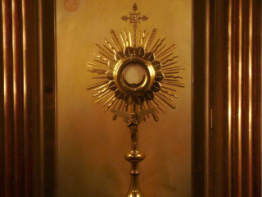
Al parecer, una fuente de alimentación para muchos aparatos extraterrestres eléctricos. Los gigantes bloques de pórfido y granito utilizados en la albañilería ciclópea de los edificios, era necesario ser cortado con algo especial. Por ello todo esto tiene una enorme energía. Y esto es sólo una pequeña parte de la vida de éstos dioses. Además, la pirámide podría ser parte de un gran transmisor y recepción de un sistema de comunicación utilizado entre la colonia de la Tierra y la metrópoli. Una especie de antena parabólica, para decirlo llanamente. La pirámide era un objeto técnico bastante versátil.

Slide 10
Todo puede caer en éste mundo de valores, en papel, en moneda, en comercio electrónico, pero si algo no cae jamás es el oro. Es en las bóvedas de los grandes bancos de nuestro planeta donde descansan toneladas de éste metal, bajo las normas de seguridad más celosas y estrictas del mundo. Es decir, que podría acabarse todo lo creado por el hombre, pero el oro está allí…bien guardado y sin ningún tipo de utilización, en lingotes que no cumplen ninguna función más que….
¿Un futuro asegurado?.
Ésto desencadena en la hipótesis de que la conexión entre aquellos extractores extraterrestres de nuestro oro y nuestra civilización, nunca se cortó. Esas toneladas mezquinamente inútiles que descansan en las inexpugnables bóvedas de los bancos, podrían ser el pasaporte para nuestra élite si las cosas en el planeta un día llegan a ser inevitables para la vida y la continuidad de la misma.
¿Moneda de cambio para comprar un pasaporte a otro lugar?, podría ser, como también podría ser que nuestro planeta estando tan cerca del Sol sin la misma necesidad, a pesar de ello podría padecer de severos cambios en nuestra estrella y necesitar del oro para *curar* a la Tierra, tal como hacían aquellos habitantes del planeta del cruce.

Slide 11
DONDE SE
GUARDA EL ORO

Slide 12
Nueva York encabeza la lista
Aunque Fort Knox es quizás el depósito de oro más famoso de los Estados Unidos, actualmente las cámaras subterráneas acorazadas de la Reserva Federal de Nueva York, que pueden verse en esta foto, almacenan muchísimo más oro.
Con mucha diferencia, Estados Unidos alberga más oro en sus reservas que cualquier otro país. De hecho, los Estados Unidos mantienen alrededor del 25% de las más de 31.500 toneladas de oro que actualmente se conserva en tesoros nacionales.
Posición en términos de propiedad de oro: #1
Toneladas: 8.133.5
(Fuente: Consejo Mundial del Oro, Febrero 2013)

Slide 13
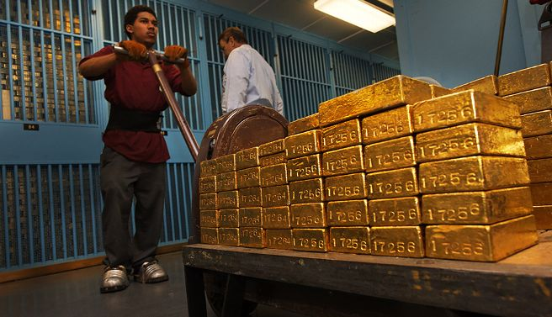

Slide 14
Fort Knox
Montones de lingotes de oro almacenados en Fort Knox pueden observarse en esta inédita fotografía tomada durante la única visita pública a las cámaras acorazadas en 1974.
El Depósito de Lingotes de los Estados Unidos, más conocido como Fort Knox, es un edificio fortificado localizado dentro de los límites de una base militar de Kentucky. Esta instalación ha sido utilizada para almacenar una gran parte de las reservas de oro de los Estados Unidos desde la década de 1930.
Por razones de seguridad, no se permiten visitantes en el interior de las zonas de depósito. Esta política ha sido implementada desde que la cámara acorazada fue abierta, con la excepción de una visita realizada por los miembros del Congreso de los Estados Unidos y los medios de comunicación el 23 de septiembre de 1974.
Créditos: Associated Press

Slide 16
Alemania busca recuperar su oro
Lingotes de oro amontonados durante una conferencia de prensa en la sede del Bundesbank alemán en Frankfurt. A comienzos de 2013, el Banco Federal alemán anunció que quería recuperar las reservas de oro alemán en París y Nueva York.
Alemania es la mayor economía de la Eurozona. Además, cuenta con las mayores reservas de oro de Europa. Después de la reunificación, Alemania comenzó a solicitar las reservas de oro que mantenía en bancos extranjeros desde la Guerra Fría.
Posición en términos de propiedad de oro: #2
Toneladas: 3.401.0
(Fuente: Consejo Mundial del Oro, Febrero 2013)
Créditos: Corbis

Slide 17
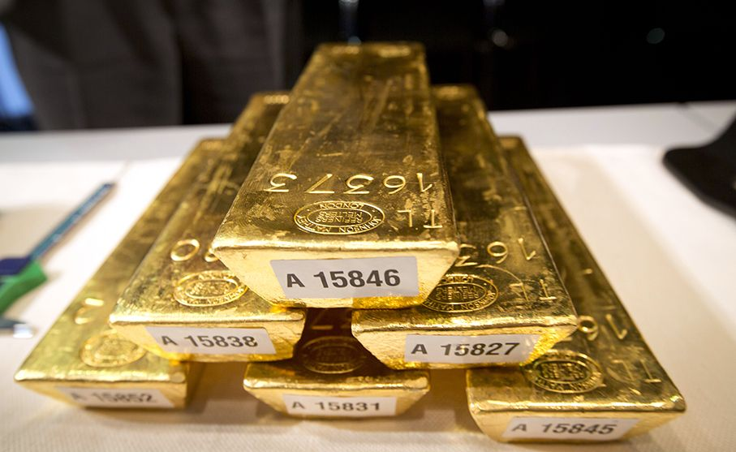

Slide 18
Oro francés e italiano
El trabajador de una cámara acorazada arrastra un carrito con lingotes de oro (con un peso aproximado de 12.4 kilos) en el interior de una de las bóvedas del Banco de Francia, hogar de la mayor concentración de oro del país.
Tanto Francia como Italia tienen aproximadamente 2.400 toneladas de oro, cada una de ellas valorada en unos 51 millones de dólares.
Posición en términos de propiedad de oro: #4
Toneladas: 2.435.4
(Fuente: Consejo Mundial del Oro, Febrero 2013)
Créditos: Corbis

Slide 19
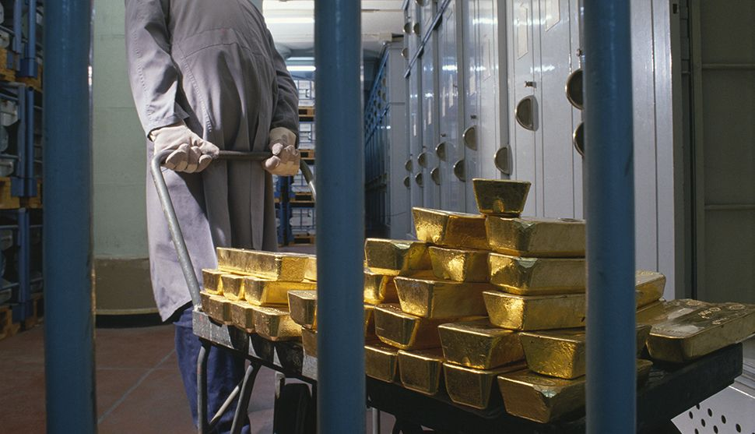

Slide 20
Caminando sobre oro
Varios clientes pasean por una pasarela de cristal que exhibe mil lingotes de oro valorados en aproximadamente 400 millones de yuanes (64 millones de dólares), durante una promoción de una tienda de joyería en la ciudad de Binzhou, China, en enero de 2013.
Podría resultar sorprendente que la segunda economía del mundo se sitúe en el quinto lugar de la lista, pero China está decidida a incrementar sus reservas de oro como un paso esencial para fortalecer el poder de su moneda.
Posición en términos de propiedad de oro: #5
Toneladas: 1.054.1
(Fuente: Consejo Mundial del Oro, Febrero 2013)
Créditos: Corbis

Slide 21
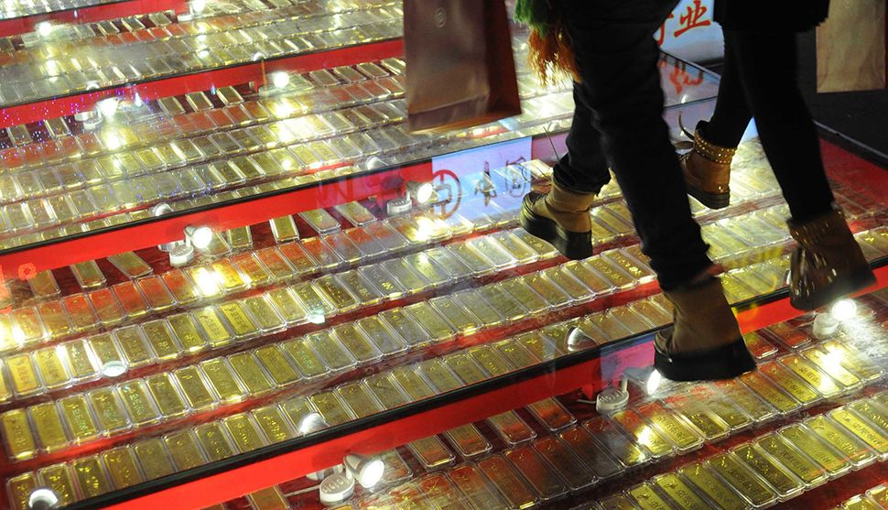

Slide 22
Lingotes de oro en Hong Kong
Los lingotes de oro con sellos tradicionales chinos, como los que podemos ver en esta foto de un banco de Hong Kong, han sido utilizados en el comercio del este de Asia durante cientos de años.
Como un jugador semi-autónomo en la enorme economía china, Hong Kong ha estado retirando sus reservas físicas de oro de sus depósitos en Londres y trasladándolas a un nuevo edificio de alta seguridad en el aeropuerto de la ciudad.
Esta instalación facilita la compra de más reservas de oro por parte de China.
Créditos: Corbis

Slide 23
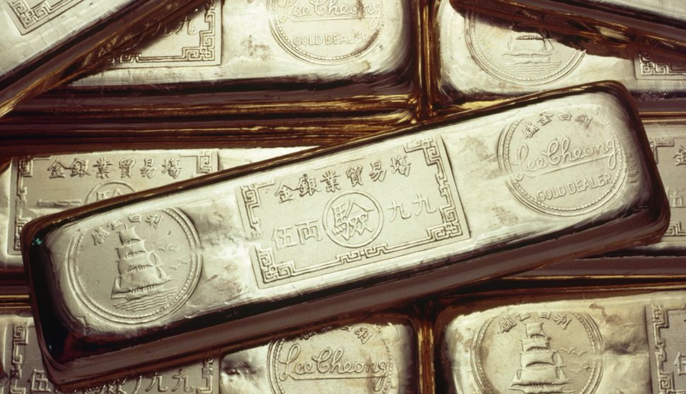

Slide 24
Oro suizo
Lingotes de oro de diferentes tamaños en la cámara del Banco de Crédito Suizo.
Independientemente de relojes, chocolates y navajas, Suiza también es conocida como uno de los centros financieros más importantes del mundo. El Banco Nacional Suizo dirige la política monetaria y protege las reservas de oro del país. Además, muchos bancos privados suizos, como por ejemplo el Banco de Crédito, cuentan con sus propios activos de oro.
Posición en términos de propiedad de oro: #6
Toneladas: 1.040.1
(Fuente: Consejo Mundial del Oro, Febrero 2013)
Créditos: Corbis

Slide 25
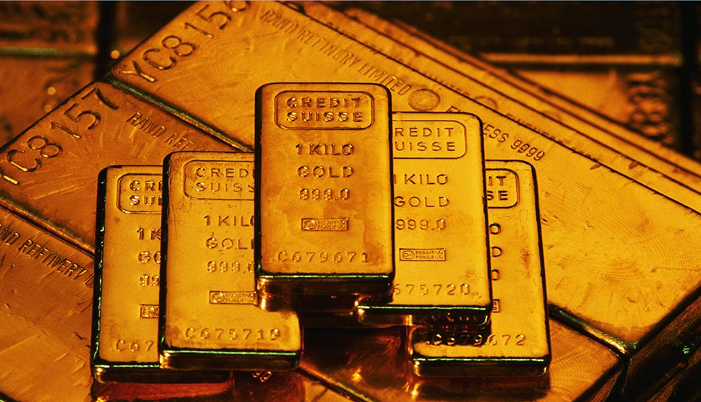

Slide 26
Reserva de oro de un banco japonés
Una vendedora de una tienda japonesa de lingotes de oro ofrece barras de un kilo de peso durante una crisis económica surgida en abril de 2002.
Los inversores japoneses continúan preocupados por la seguridad de los bancos de Japón. Aunque las 765.2 toneladas de oro son suficientes para entrar en la lista de las 10 reservas principales del mundo, ese oro tan sólo representa un pequeño porcentaje de sus reservas totales que consisten básicamente en dólares americanos.
Posición en términos de propiedad de oro: #8
Toneladas: 765.2
(Fuente: Consejo Mundial del Oro, Febrero 2013)
Créditos: Corbis

Slide 27
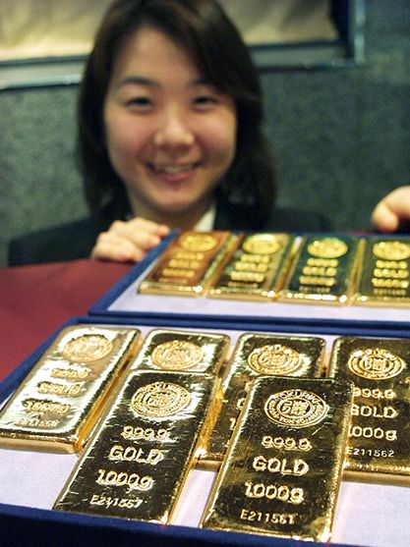

Slide 28
Pasión india por la joyería
El amor de los habitantes de la India por el oro es casi una religión. Más allá de ser un símbolo de riqueza y estatus, el oro también forma parte de su cultura, una tradición que se remonta a miles de años atrás.
El segundo país más poblado del mundo también entra a formar parte de la lista de países con mayores reservas de oro. Aunque la India compra más oro que cualquier otro país, la gran mayoría del metal termina en joyería y no en sus bancos nacionales.
Posición en términos de propiedad de oro: #10
Toneladas: 557.7
(Fuente: Consejo Mundial del Oro, Febrero 2013)
Créditos: Corbis

Slide 29
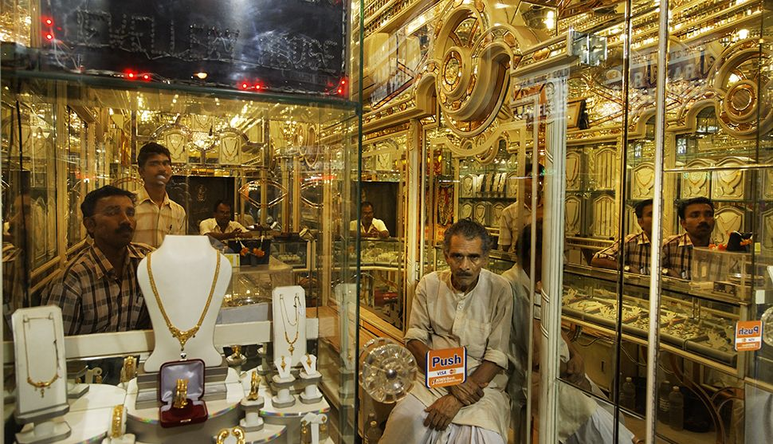

Slide 30
La tradición del comercio inglés
Lingotes de oro en la cámara principal del Banco de Inglaterra en Threadneedle Street, Londres.
En el pasado Gran Bretaña contó con una gran reserva de oro pero actualmente se sitúa en la vigésima posición de la lista. Gran parte de ello se debe a la desastrosa decisión del ministro de hacienda de vender aproximadamente la mitad de las reservas de oro del país entre los años 1999 y 2002.
A pesar de ello, el mercado de lingotes de oro de Londres es el centro del comercio mundial de oro físico y el Banco de Inglaterra guarda oro en nombre de otros bancos centrales. La cantidad de este oro ha disminuido recientemente, pero Londres sigue siendo un jugador muy importante del mercado mundial.
Créditos: Corbis

Slide 31
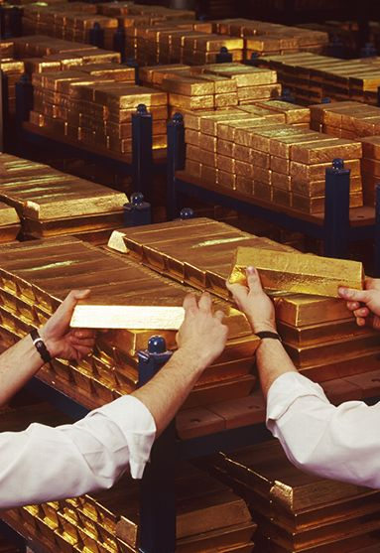

Slide 32
Minas de Oro de Sudáfrica
Montones de lingotes de oro apilados en el interior de una cámara acorazada del Banco de Sudáfrica, Pretoria.
Como uno de los principales productores de oro del mundo durante décadas, Sudáfrica podría haber creado enormes reservas. Sin embargo, el país continúa vendiendo el 90% del oro de sus minas. La economía de Sudáfrica depende en gran medida de éste y de otros metales y minerales.
Créditos: Corbis

Slide 33
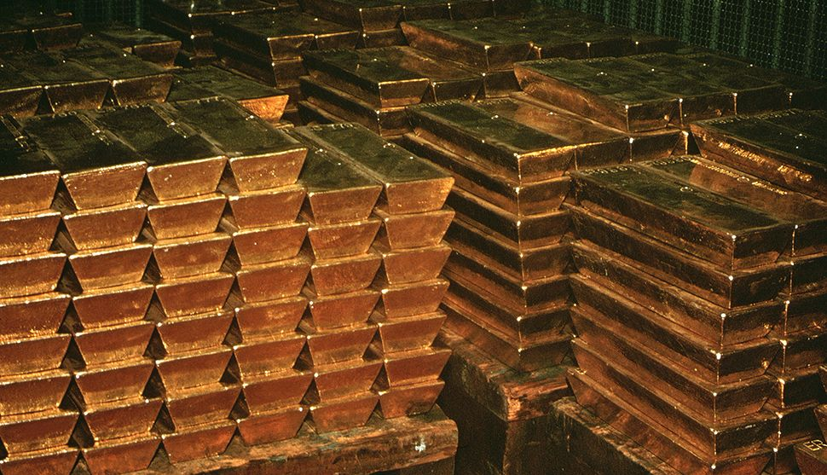

Slide 34
El oro sigue al petróleo
Un guardia de seguridad mueve un lingote de oro fundido por la firma suiza Valcambi en una cámara de seguridad de Dubai.
Con miles de millones de dólares de petróleo fluyendo en el Golfo Pérsico durante las últimas décadas, muchas de sus naciones y ciudadanos han convertido su riqueza en oro. Desde principios de 2013, Arabia Saudí posee más reservas de oro que el Reino Unido.
Créditos: Corbis

Slide 35
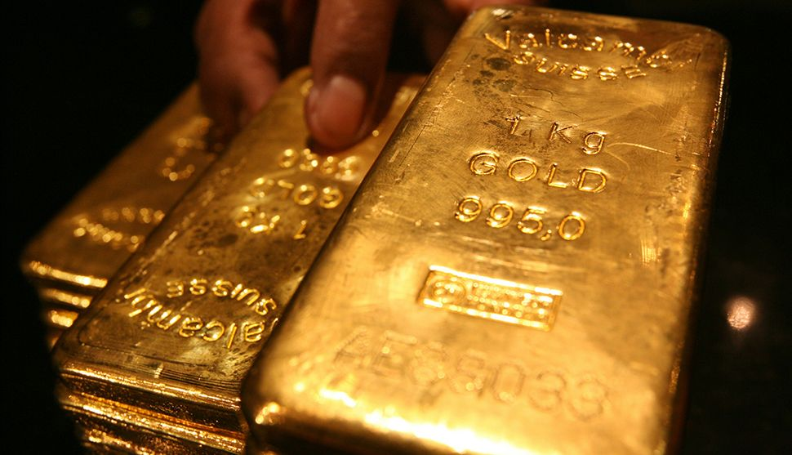

Slide 36
El oro del Banco de España
En la cámara de seguridad que se encuentra en el subsuelo del Banco de España en la plaza de Cibeles de Madrid, detrás de una puerta de 16 toneladas se guarda y custodia asimismo una parte de las reservas de oro que posee la institución monetaria española. Otra parte no determinada de oro se guarda en EEUU.
El Banco de España no facilita las cifras de la cantidad de oro depositado en sus cámaras de seguridad, aunque sumando el oro en suelo español y el que está depositado en el extranjero, posee en la actualidad oficialmente
281 toneladas de oro.

Slide 37
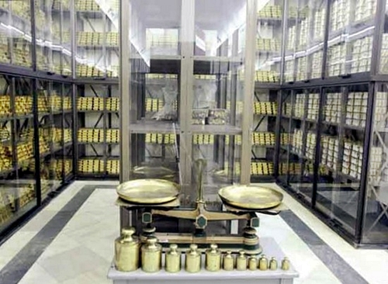

Slide 38
  UN FUERTE ABRAZO QUE TENGAS UN
  BUEN DIA
JOSE LUIS

Slide 39



Accede a la sección que desees desde aquí:
Propia Creación
De la Red
Dedicatorias | Fechas Especiales | Graciosos
Historia y Arte | Lugares | Musicales
Naturaleza y Ciencias | Política | Reflexión
Religiosos | Románticos | Salud
Dedicatorias | Fechas Especiales | Graciosos
Historia y Arte | Lugares | Musicales
Naturaleza y Ciencias | Política | Reflexión
Religiosos | Románticos | Salud
Si deseas recibir pps periódicamente en tu correo electrónico subscríbete aquí:

